Slide 1
MENU MAKER
BY QWENTA

Slide 2
RAPPEL DU PRODUIT
POUR QUI ?
Les restaurateur
POUR QUOI ?
Créer leur menu et pouvoir l’exporter en PDF, l’imprimer, le distribuer sur les réseaux
COMMENT ?

Slide 3



COMMENT ?
FRONTEND
BACKEND
JAVASCRIPT
REACT JS
NODE JS
React-modal
Node-mailer
React-print
React-pdf
Express JS
Passport JS

Slide 4
ARBORESCENCE
PIRCINGS
MENU CREER PRECEDEMMENT
CREATION DES MENU
ACCUEIL
DASHBOARD
MON RESTAURANT
EXEMPLES
MON COMPTE

Slide 5

STRUCTURE FRONTEND
ACCUEIL ET DASHBOARD
MODALES ET CREATION
PAGES DE LIAISONS
REACTIVE
REACT
STRUCTURE SOLIDE
FLEXIBLE
PERMET DE GERER LES FONCTIONNALITES DU PROJET
FACILEMENT MAINTENABLE
RAPIDE DANS LE DEVELOPPEMENT
MODERNE

Slide 6

STRUCTURE BACKEND
EXPRESS JS
BASE DE DONNEES
DEVELOPPEMENT RAPIDE
NODE JS
API
MONGO DB
NO SQL
AUTHENTIFICATION
FLEXIBLE
PASSEPORT JS
NODE MAILER
SECURITE
MAIL DE VERIFICATION

Slide 7
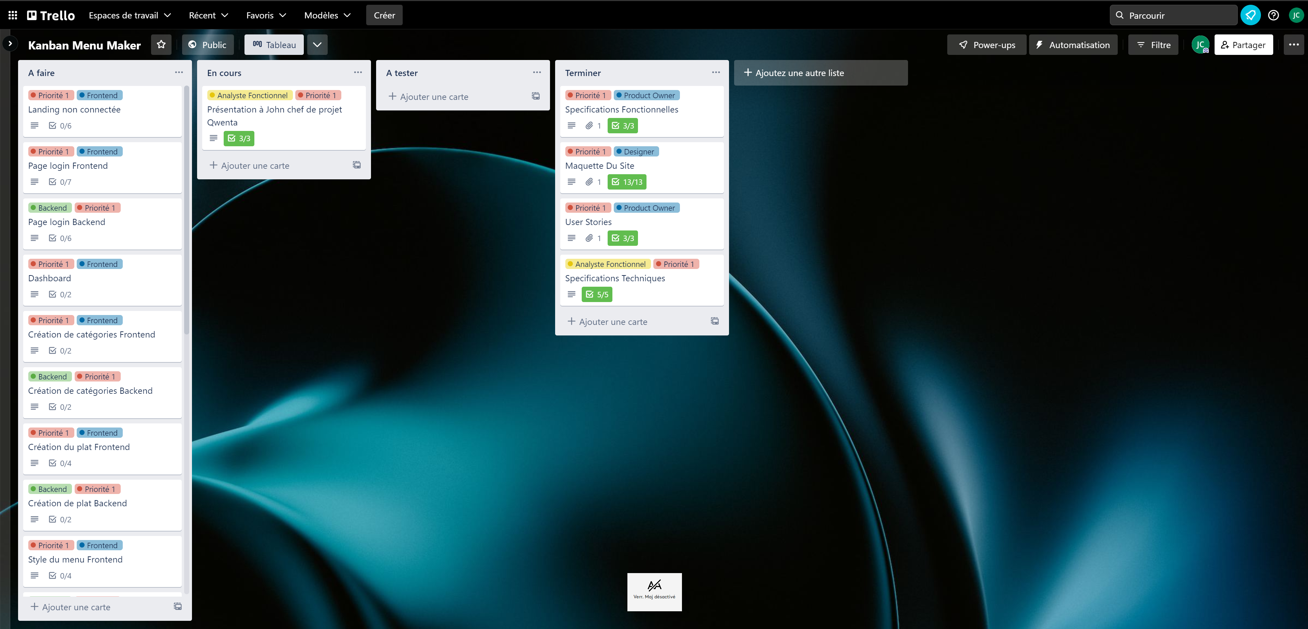
METHODE AGILE
PARTITIONNER LE PROJET EN PLUSIEURS ELEMENTS
FLEXIBLE DANS LE DEVELOPPEMENT
FACILITE LES AJOUTS OU MODIFICATIONS

Slide 8
NOMBE DE PERSONNE ET TEMPS DE DEVELOPPEMENT
L’EFFECTIF
TEMPS DE DEVELOPPEMENT
LEAD DEV
Organisé en 4 sprint d’une semaine
3 semaines pour le développement
DEV FRONTEND
DEV BACKEND
1 semaine pour les tests

Slide 9
CONTACT ENTRE QWENTA ET WEBGENCIA
WEBGENCIA
QWENTA
CONTACT
SOUFIANE PRODUCT OWNER
A LA FIN DE CHAQUE SPRINT
LE VENDREDI APRES MIDI
JOHN CHEF DE PROJET
REUNION EN VISION DE 30 MIN A 1H
JONATHAN LEAD DEVELOPPEUR
PRESENTATION DES AVANCES DU PRODUIT ET FONCTIONNALITES MIS EN PLACE

Slide 10
DOCUMENTS ASSOCIES
MAQUETTE DU SITE
SPECIFICATIONS FONCTIONNELLES
SPECIFICATION TECHNIQUES
L OUTIL DE GESTION
https://trello.com/b/V5w483Cs/kanban-menu-maker
VEILLE TECHNOLOGIQUE
https://www.pearltrees.com/jocornic

Slide 11
AXES AMELIORATIONS
LES RESTAURATEURS ET LEURS BESOINS
GAIN DE TEMPS
SERVICE TOUT EN UN

Slide 12
AMELIORATIONS FONCTIONNELLES
MENUS
CARTE DE CONTACT
CARTE
REALISER UNE CARTE COMPLETE
CARTE DES VINS
SET DE TABLE
CARTE DES COKTAILS

Slide 13
POUR CONCLURE
&
QWENTA
EBGENCIA

